Slide 1
بهبود مدل‌های پیش‌بینی لینک مبتنی بر ویژگی‌های پنهان با استفاده از قوانین انجمنی
Improvement in Link Prediction Model based on Latent Factor using Association Rules
به نام خدا
مسعود هاشمیان
استاد راهنما: دکتر یزدانی
Notes:
موضوع ارائه‌ی من …

Slide 2

فهرست
نتایج و جمع‌بندی
آزمایش‌ها
روش‌های موجود
مقدمه و ادبیات
مقدمه و ادبیات موضوع
عملکرد روش‌های موجود
استفاده از قوانین انجمنی
نتایج و جمع‌بندی
Notes:
در ابتدا یه مقدمه‌ای -> موضوعی رو می‌خوایم حل کنیم -> در ادامه بقیه‌ی بخش‌ها

Slide 3
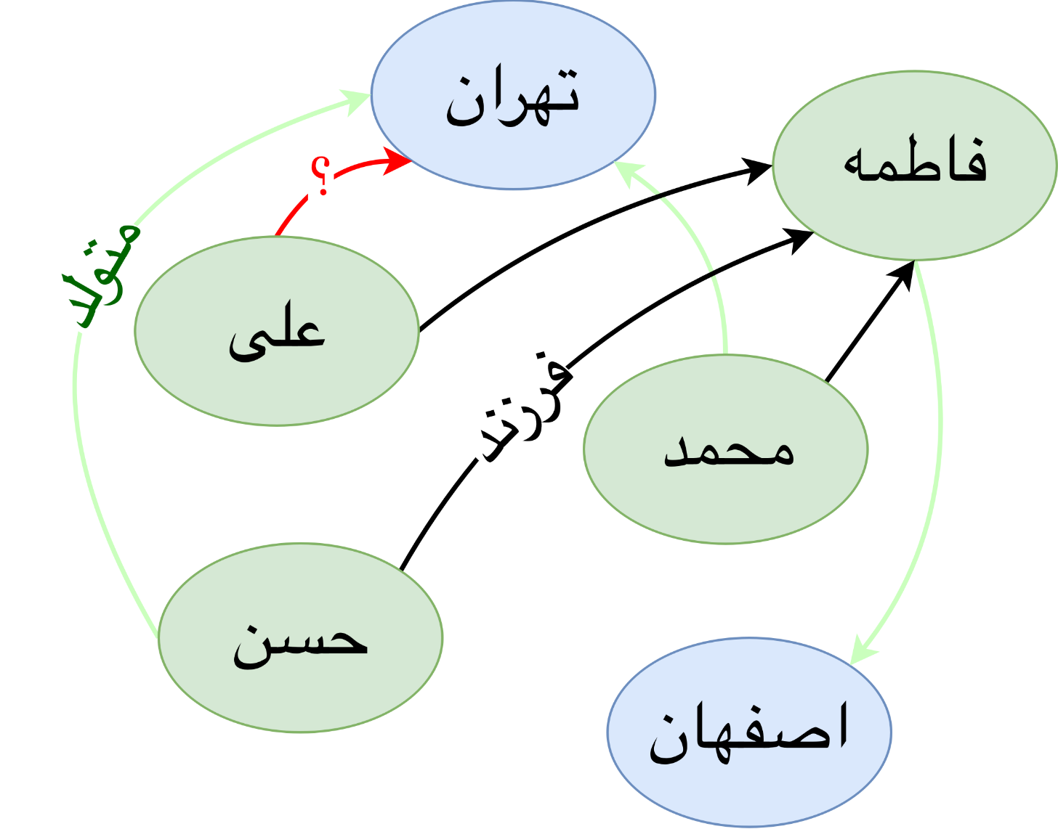
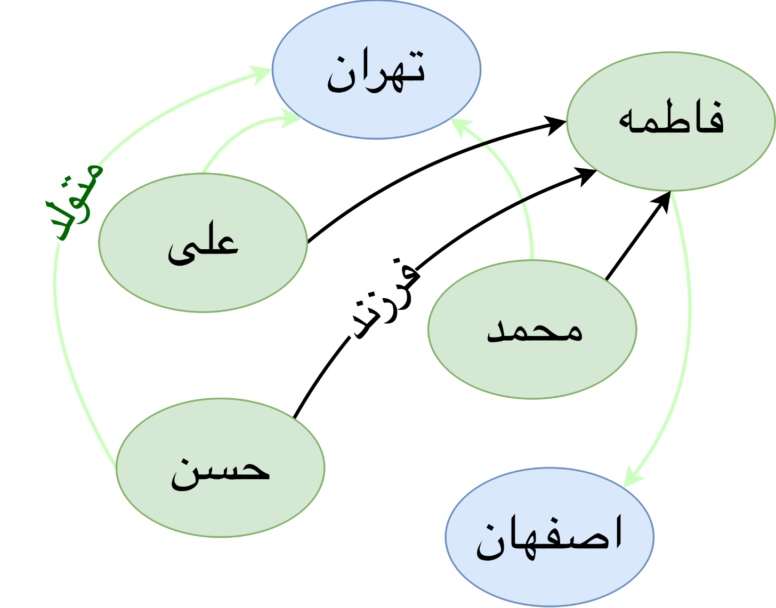
پایگاه‌‌دانش
نتایج و جمع‌بندی
آزمایش‌ها
روش‌های موجود
مقدمه و ادبیات
پیش‌بینی لینک:
تایید یا رد کردن یک حقیقت از روی اطلاعات موجود در گراف داده
پایگاه‌دانش ناهمگون
گرافی که گره‌های آن موجودیت‌ها و یال‌های آن گونه‌های مختلف رابطه را مشخص می‌کنند.
(head, relation, tail)
Notes:
مساله‌ای که می‌خوایم حلش کنیم ->

Slide 4
پایگاه‌دانش
Multi-relational data
آزمایش‌ها
نتایج و جمع‌بندی
Link prediction
Experiments
Association Rules
روش‌های موجود
مقدمه و ادبیات
Freebase
قسمتی از گراف ‌دانش گوگل (GKG)
داده‌ها:
۸۰ میلیون موجودیت
۲۰ هزار رابطه مختلف
۱.۲ میلیارد حقیقت
نمونه
(Barack Obama, place_of_birth, Hawai)
(Albert Einstein, follows_diet, Veganism)
(San Francisco, contains, Telegraph Hill)
Notes:
پایگاه دانشی که می‌خوایم روش کار کنیم ...
محل تولد اوباما؟

Slide 5
مساله‌ی پیش‌بینی لینک
Multi-relational data
آزمایش‌ها
نتایج و جمع‌بندی
Link prediction
Experiments
Association Rules
روش‌های موجود
مقدمه و ادبیات
چالش‌ها:
تعداد ابعاد بالا (موجودیت‌ها، تعداد رابطه‌ها)
بشدت خلوت (sparse) (تعداد لینک‌های صحیح بسیار کم است)
داده‌های نویز دار و ناکامل (عدم وجود یا اشتباه بودن رابطه‌ها و موجودیت‌ها)
راه حل؟
انتقال مساله به فضای برداری با تعداد ابعاد پایین
یافتن لینک‌های صحیح ناموجود در پایگاه دانش
Notes:
1-> ابعاد بالا
2-> sparsity and incomplete

Slide 6

فهرست
نتایج و جمع‌بندی
آزمایش‌ها
روش‌های موجود
مقدمه و ادبیات
مقدمه و ادبیات موضوع
عملکرد روش‌های موجود
استفاده از قوانین انجمنی
نتایج و جمع‌بندی
Notes:
روش‌های ارائه شده‌ی موجود رو بررسی می‌کنیم

Slide 7
روش‌های یادگیری آماری
Multi-relational data
آزمایش‌ها
نتایج و جمع‌بندی
Link prediction
Experiments
Association Rules
روش‌های موجود
مقدمه و ادبیات
یادگیری آماری رابطه‌ها (Statistical Relational Learning):
تولید مدل‌های آماری برای داده‌های رابطه‌ای
خصوصیات گراف (graph feature)
مدل تصادفی مارکف (Markov random field)
ویژگی‌های پنهان (Latent factor)
Notes:
کتگوری‌های مختلفی از روش‌های ماشین لرنینگ سمت حل این مسئله رفتن، که ما روی روش‌های آماری تمرکز می‌کنیم
.
1: از روی خاصیت‌های گراف، مانند تعداد گره‌ها، دسته‌بندی گره‌ها و رابطه‌ها و
2: از لوکال اینترکشن بین گره‌ها و یال‌ها استفاده می‌کند و دید جامع روی روابط ندارد
3: از ویژگی‌های پنهان استفاده می‌کند که در ادامه توضیح میدیم و تمرکز می‌کنیم روی این روش‌ها

Slide 8
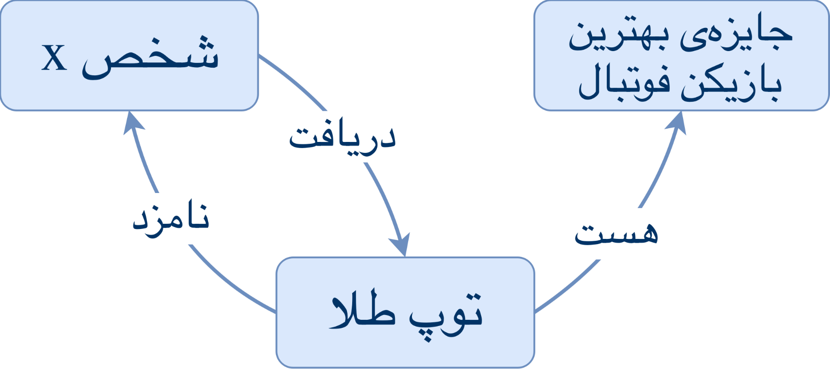
مدل ویژگی‌های پنهان
Multi-relational data
آزمایش‌ها
نتایج و جمع‌بندی
Link prediction
Experiments
Association Rules
روش‌های موجود
مقدمه و ادبیات
هر موجودیت و نوع رابطه به صورت برداری از ویژگی‌ها تعریف می‌شوند که ویژگی‌های پنهان نام دارد.
به طور مستقیم از روی داده‌ها تصمیم‌گیری نمی‌شود و از ویژگی‌های پنهان هر موجودیت یا رابطه تصمیم‌گیری انجام می‌شود.
مثال:
Notes:
همکار :ملیت، تحصیلات، خصوصیات اخلاقی، سابقه‌ی شغلی
مثلا توپ طلا جایزه‌ای است که...

Slide 9
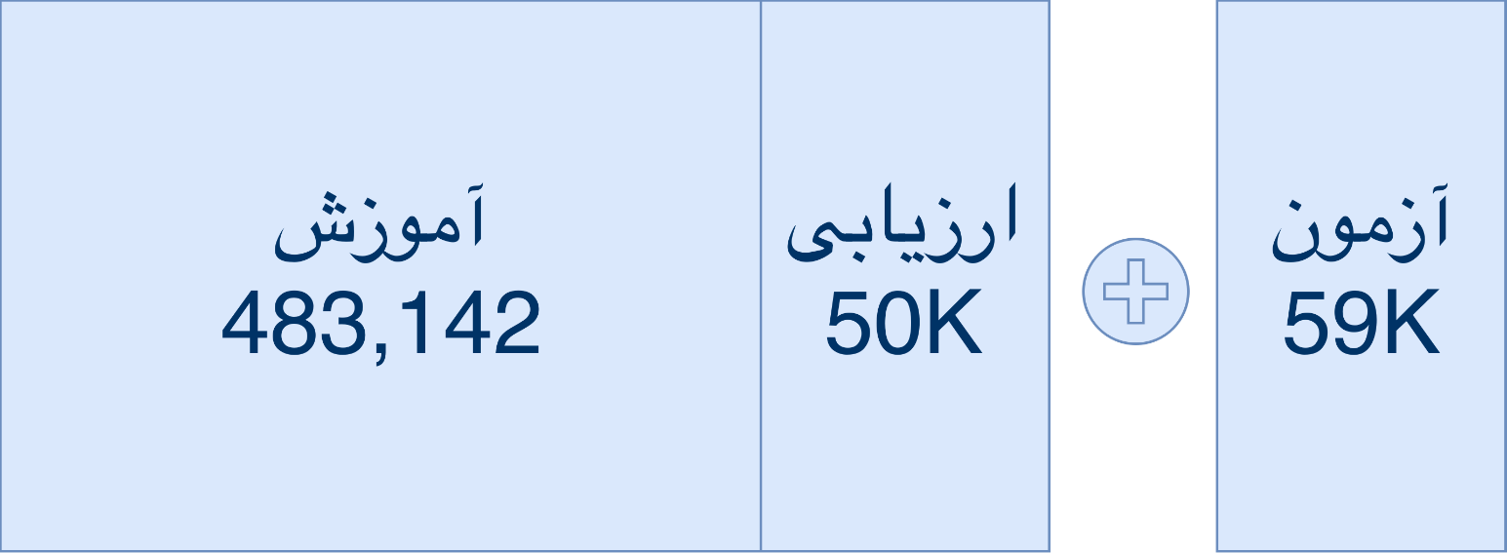
تعریف مجموعه داده
Multi-relational data
آزمایش‌ها
نتایج و جمع‌بندی
Link prediction
Experiments
Association Rules
روش‌های موجود
مقدمه و ادبیات
پایگاه دانش
Freebase 15k
یک نمونه نرمال از پایگاه‌دانش اصلی
داده‌ها:
۱۴,۹۵۱ موجودیت
۱,۳۴۵ رابطه مختلف
592،213 حقیقت
توزیع مجموعه داده‌ها در فرایند آموزش
(WALL-E, has_genre, Fantasy)
WALL-E has the genre?!
1- Animations
2- Computer Animation
3- Comedy film
4- Adventure film
5- Science Fiction
6- Fantasy
7- Stop motion
8- Satire
…
(WALL-E, has_genre, ?)
{
Mean rank
hit@10
=>
Notes:
خود فریبیس بزرگه و محاسبات روش خیلی وقتگیر میشه پس…
معمولا توی روش‌های لرنینگ داده‌ها به دو دسته‌ی آموزش و آزمون تقسیم میشن
اموزش ایتریتیو هست پس نیاز به یه دیتای ارزیابی داریم که ببینیم به ترشولد رسیده یا نه
MeanRank: میانگین رنک پاسخ‌هایی که مدل به این 60هزار سوال میده.
Hti@10: درصد سوال‌هایی که جواب آن در 10 مورد اول بوده است.

Slide 10
روش‌های مبتنی بر ویژگی‌های پنهان
Multi-relational data
آزمایش‌ها
نتایج و جمع‌بندی
Link prediction
Experiments
Association Rules
روش‌های موجود
مقدمه و ادبیات
Bilinear
RESCAL
Multi-layer Perceptions
(NTN) Neural Tensor network
Latent distance models
Structured Embedding
Translating Embedding (TransE)
Translating on Hyperplane (TransH)

Slide 11
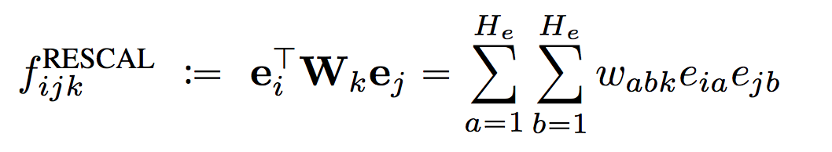
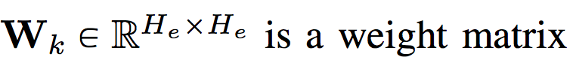
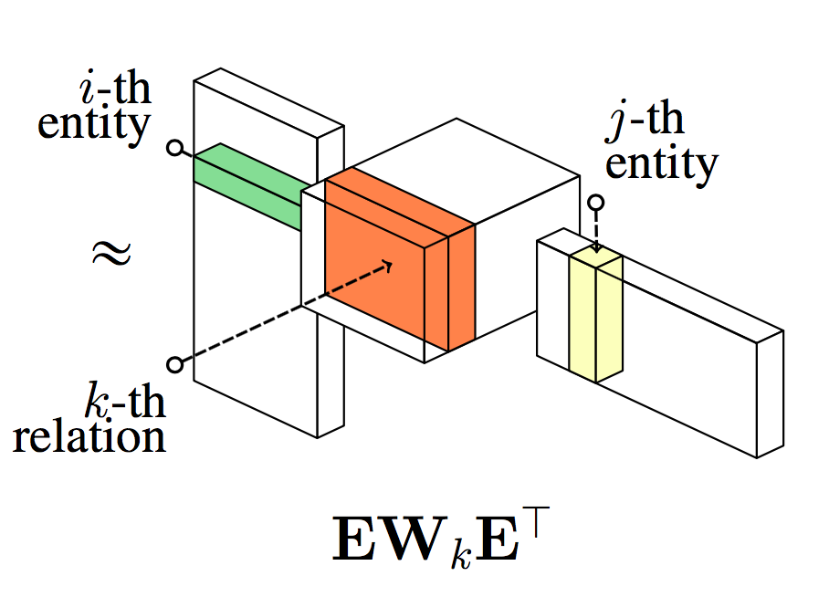
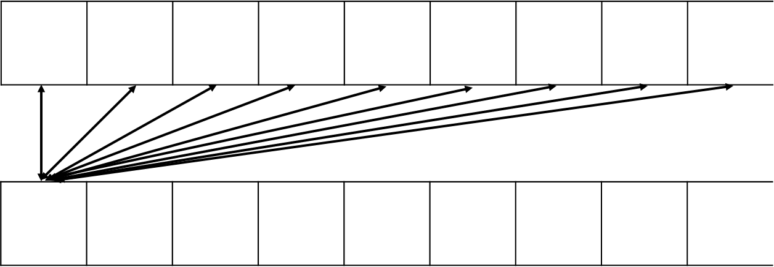
روش رسکال (دوخطی)
Multi-relational data
آزمایش‌ها
نتایج و جمع‌بندی
Link prediction
Experiments
Association Rules
روش‌های موجود
مقدمه و ادبیات
هر جفت ویژگی از دو موجودیت را در فضای رابطه‌ی مورد نظر مورد بررسی قرار می‌دهد.
تابع امتیاز:
Notes:
هر موجودیت به صورت یک بردار از ویژگی‌های آن موجودیت است
ماتریس وزن: همکار=> رشته‌ی تحصیلی ‍× رنگ‌پوست

Slide 12
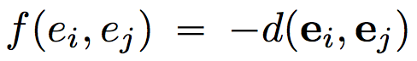
روش‌های فاصله‌ی پنهان (LDM)
Multi-relational data
آزمایش‌ها
نتایج و جمع‌بندی
Link prediction
Experiments
Association Rules
روش‌های موجود
مقدمه و ادبیات
احتمال رابطه بین موجودیت‌ها، از روی فاصله‌ی آنها در فضای برداری مشخص می‌شود.
تابع امتیاز در گراف‌های تک-رابطه‌ای پس از بازنمایی موجودیت‌ها در فضای برداری به صورت:

Slide 13
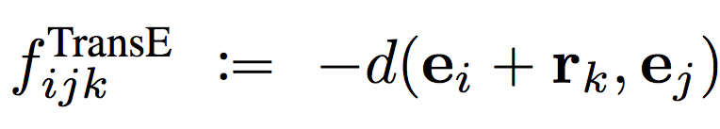
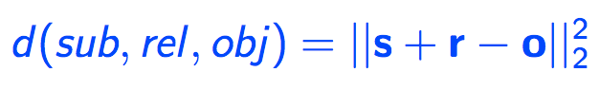

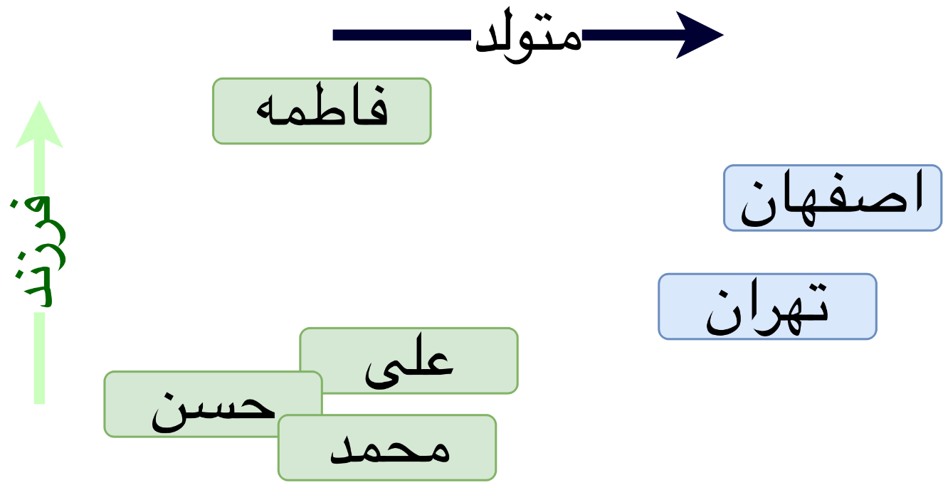
TransE
Multi-relational data
آزمایش‌ها
نتایج و جمع‌بندی
Link prediction
Experiments
Association Rules
روش‌های موجود
مقدمه و ادبیات
برای کاهش تعداد پارامتر‌ها رابطه‌ها را بجای ضرب ماتریسی، یک آفست در کنار موجودیت اول در نظر می‌گیریم.
Notes:
بردار موجودیت اول + بردار رابطه ‍~ موجودیت دوم

Slide 14
مقیاس‌پذیری
Multi-relational data
آزمایش‌ها
نتایج و جمع‌بندی
Link prediction
Experiments
Association Rules
روش‌های موجود
مقدمه و ادبیات
Method | #Params | On FB15K
RESCAL | O(ned + nrd²) | 88M (d=250)
MLP (NTN) | O(ned + nrd³) | 165M (d=50)
SE | O(ned + 2nrd²) | 8M (d=50)
TransE | O(ned + nrd) | 0.8M (d=50)
Freebase15k: ne=15k, nr=1.3k
Notes:
همشون برای موجودیت یه بردار d بعدی نیاز دارن اما…

Slide 15
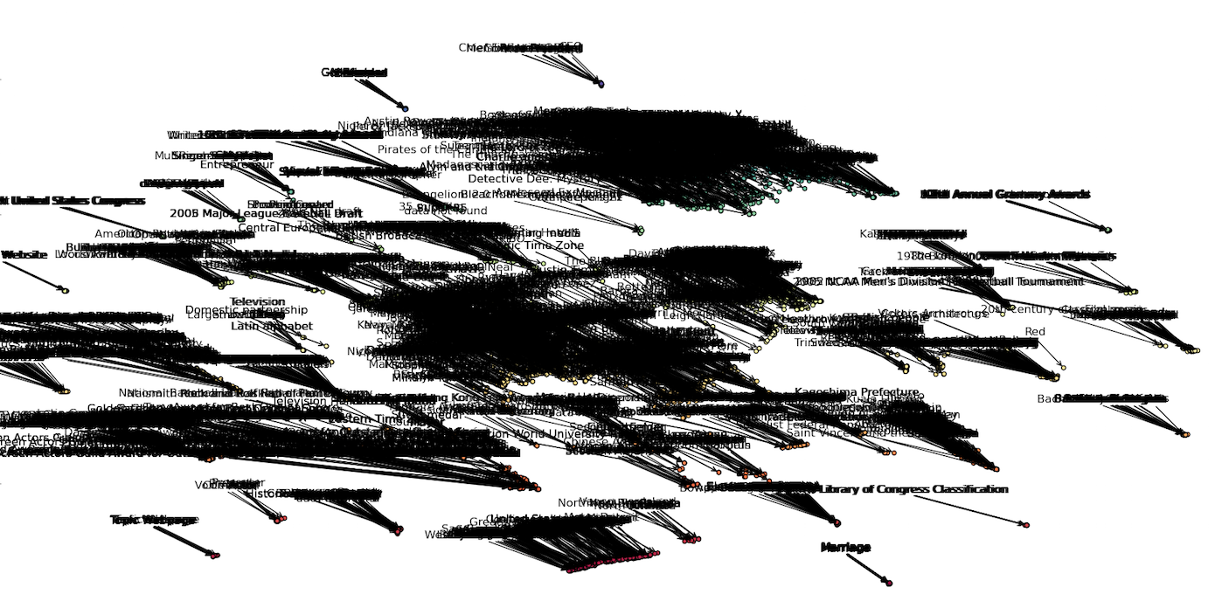
پراکندگی موجودیت‌ها
Multi-relational data
آزمایش‌ها
نتایج و جمع‌بندی
Link prediction
Experiments
Association Rules
روش‌های موجود
مقدمه و ادبیات
پراکندگی۵,۰۰۰ موجودیت در روش TransE
Notes:
برای شهود بهتر...
در دو بعد نمایش دادیم
جزیره‌ای شدن و به نظر میرسد یه دسته‌بندی‌ای روشون اعمال شده

Slide 16
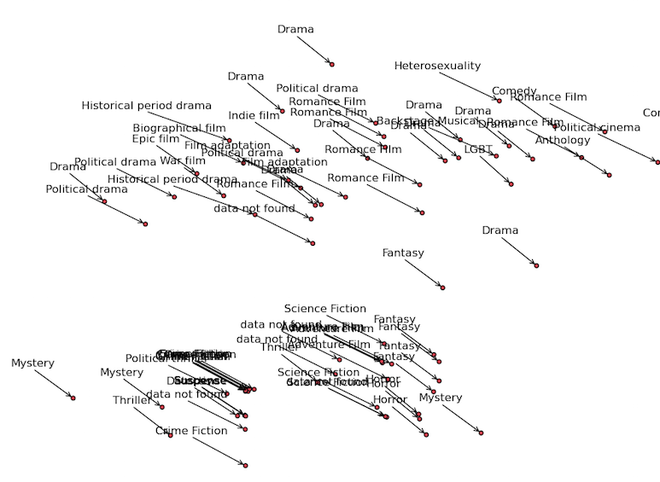
پراکندگی موجودیت‌ها
Multi-relational data
آزمایش‌ها
نتایج و جمع‌بندی
Link prediction
Experiments
Association Rules
روش‌های موجود
مقدمه و ادبیات
ژانر فیلم‌های سینمایی

Slide 17
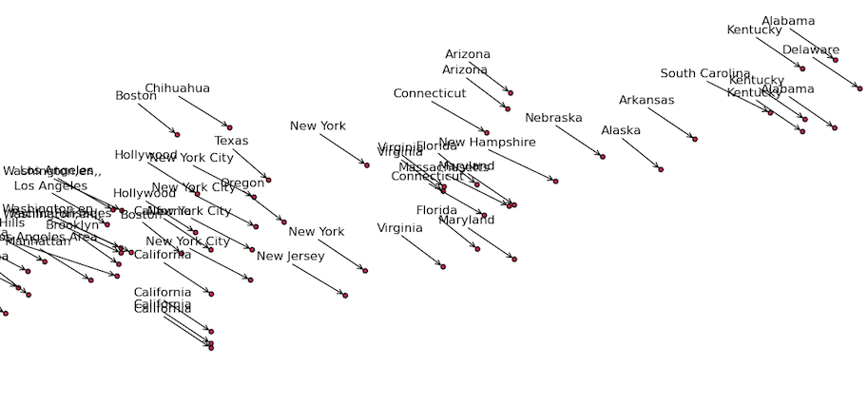
پراکندگی موجودیت‌ها
Multi-relational data
آزمایش‌ها
نتایج و جمع‌بندی
Link prediction
Experiments
Association Rules
روش‌های موجود
مقدمه و ادبیات
ایالت‌های آمریکا

Slide 18
عملکرد
Multi-relational data
آزمایش‌ها
نتایج و جمع‌بندی
Link prediction
Experiments
Association Rules
روش‌های موجود
مقدمه و ادبیات
 | Hit@10 | MeanRank
RESCAL | 42.1% | 683
NTN | 27% | 164
SE | 39.8% | 162
TransE | 45.1% | 125
TransH | 64.4% | 87
Notes:
رسکال: برای رابطه‌هایی که تعداد نمونه‌ی کم وجود داشته نتونسته خوب عمل کنه و جواب‌های پرتی داشته در حالی که برای بقیه خیلی خوب عمل کرده

Slide 19
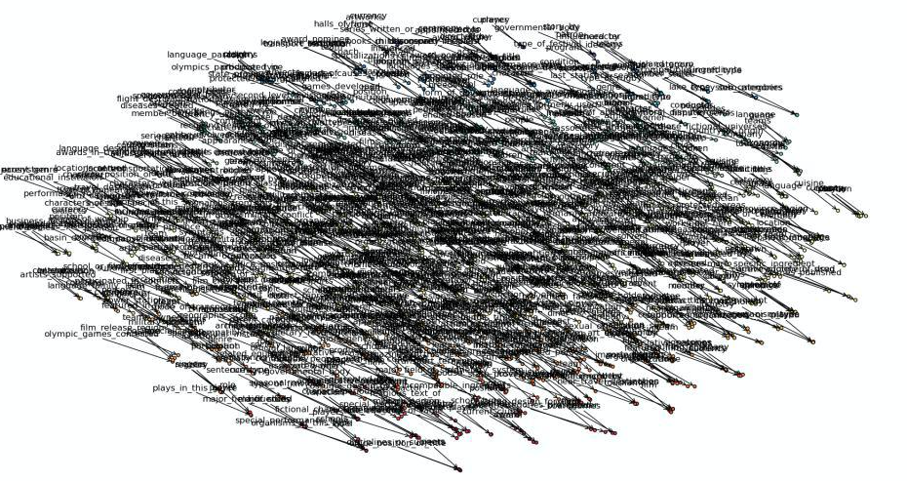
پراکندگی رابطه‌ها
Multi-relational data
آزمایش‌ها
نتایج و جمع‌بندی
Link prediction
Experiments
Association Rules
روش‌های موجود
مقدمه و ادبیات
پراکندگی همه رابطه‌ها در روش TransE
Notes:
اگه بردار‌هایی که برای روابط لرن شدن رو نمایش بدیم به این صورته
جزیره نشده و اسکتره توی صفحس

Slide 20










پراکندگی رابطه‌ها
Multi-relational data
آزمایش‌ها
نتایج و جمع‌بندی
Link prediction
Experiments
Association Rules
روش‌های موجود
مقدمه و ادبیات
بی‌ربط بودن رابطه‌های نزدیک به هم
inventor
treatment
legislature
supporting_artist
award
currency
has_website
category
author_of
player_of
stars_in
language
has_degree
made
located_in
directed_by
company_owner
Notes:
بنظر میرسه اگه
رابطه‌ها رو نیز خوب دسته‌بندی کنیم
و نتایج رو فیلتر کنیم
به نتایج بهتری برسیم.
برای این کار از

Slide 21
فهرست
آزمایش‌ها
نتایج و جمع‌بندی
آزمایش‌ها
نتایج و جمع‌بندی
روش‌های موجود
روش‌های موجود
مقدمه و ادبیات
مقدمه و ادبیات
مقدمه و ادبیات موضوع
عملکرد روش‌های موجود
استفاده از قوانین انجمنی
نتایج و جمع‌بندی

Slide 22
استفاده از قوانین انجمنی
آزمایش‌ها
Multi-relational data
آزمایش‌ها
نتایج و جمع‌بندی
Link prediction
Experiments
Association Rules
نتایج و جمع‌بندی
روش‌های موجود
روش‌های موجود
مقدمه و ادبیات
مقدمه و ادبیات
استخراج قوانین پرتکرار نهفته در روابط موجود در پایگاه دانش با درصد اطمینان منطقی
چالش‌ها:
فرض جهان باز (OWA) بودن مساله
معیار اطمینان از درستی قانون‌های بدست آمده
حجم بالای اطلاعات پایگاه‌دانش
Notes:
ممکنه یه سری قانون‌ها رو اصلا نبینیم
معیاری که بدونی قانونی که حالا بدست اوردیم چقد مطمئنه و میشه ازش استفاده کرد
فرض OWA: اگه فکتی توی نالجبیس ما نیست نمی‌تونیم بگیم حتما غلط است.
حجم بالای اطلاعات نیاز به محاسبات زیاد دارد که روش paralell رو مطرح می‌کنیم

Slide 23
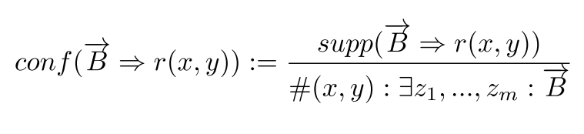
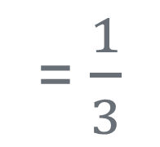
معیار اطمینان استاندارد
آزمایش‌ها
Multi-relational data
آزمایش‌ها
نتایج و جمع‌بندی
Link prediction
Experiments
Association Rules
نتایج و جمع‌بندی
روش‌های موجود
روش‌های موجود
مقدمه و ادبیات
مقدمه و ادبیات
متولد
زندگی
اشکان
تهران
زندگی
بابک
اصفهان
زندگی
کیوان
متولد
تبریز
زندگی(الف، ب) ← متولد(الف، ب)
=$\frac{1}{3}$

Slide 24
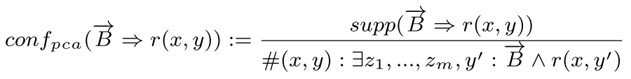
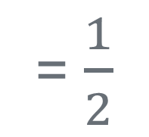
معیار اطمینان با فرض نیمه‌کامل
آزمایش‌ها
Multi-relational data
آزمایش‌ها
نتایج و جمع‌بندی
Link prediction
Experiments
Association Rules
نتایج و جمع‌بندی
روش‌های موجود
روش‌های موجود
مقدمه و ادبیات
مقدمه و ادبیات
متولد
زندگی
اشکان
تهران
زندگی
بابک
اصفهان
زندگی
کیوان
متولد
تبریز
زندگی(الف، ب) ← متولد(الف، ب)
=$\frac{1}{2}$

Slide 25
استخراج قوانین انجمنی
آزمایش‌ها
Multi-relational data
آزمایش‌ها
نتایج و جمع‌بندی
Link prediction
Experiments
Association Rules
نتایج و جمع‌بندی
روش‌های موجود
روش‌های موجود
مقدمه و ادبیات
مقدمه و ادبیات
marriedTo
parentOf
…
Y
hasChild
X
۱-
Z
?r
Y
hasChild
X
۲-
Z
marriedTo
Y
hasChild
X
۳-
Z
marriedTo
Y
hasChild
X
۴-
hasChild
supervises
…
?r
Z
marriedTo
Y
hasChild
X
۵-
hasChild
Notes:
تمام روابطی که y در اونها شریک هست رو اضافه می‌کنیم مثل…
رابطه رو اضافه می کنیم و حالا بررسی می‌کنیم چقد احتمال داره رابطه‌ای بین z و x باشه

Slide 26

نمونه قوانین انجمنی
آزمایش‌ها
Multi-relational data
آزمایش‌ها
نتایج و جمع‌بندی
Link prediction
Experiments
Association Rules
نتایج و جمع‌بندی
روش‌های موجود
روش‌های موجود
مقدمه و ادبیات
مقدمه و ادبیات
?b /award/awards_won ?a
?a /award/award_nomination/nominated_for ?b
PCA Confidence = 0.83
Notes:
a won b

Slide 27
نمونه قوانین انجمنی
آزمایش‌ها
Multi-relational data
آزمایش‌ها
نتایج و جمع‌بندی
Link prediction
Experiments
Association Rules
نتایج و جمع‌بندی
روش‌های موجود
روش‌های موجود
مقدمه و ادبیات
مقدمه و ادبیات
?a /educational_institution/located_in ?f
and
?f /location/location/containedby ?b
?a /location/location/containedby ?b
PCA Confidence = 0.93
Notes:
a => f
f => b
a => b

Slide 28
قوانین انجمنی
آزمایش‌ها
Multi-relational data
آزمایش‌ها
نتایج و جمع‌بندی
Link prediction
Experiments
Association Rules
نتایج و جمع‌بندی
روش‌های موجود
روش‌های موجود
مقدمه و ادبیات
مقدمه و ادبیات
دسته‌بندی قوانین
Body rule |  | Target rule | name
r(x, y) | => | r’(x, y) | R-subsumption
r(x, y) | <=> | r’(x, y) | R-equivalence
r1(x, y), r2(y, z) | => | r’(x, z) | 2-hope translation
r(x, z), r(y, z) | => | r’(x, y) | Triangle alignment
r1(x, y), r2(x, v) | => | r’(x, y) | Specific R-sub
Notes:
R-sub = پدر و والد
R-equ = located_in and contained_by روابطی که یک مفهوم دارند
2-hope = تهران پایتخت ایران و ایران واقع در خاورمیانه
Triangle = هر دو والد z
SR-sub = والد باشه و مرد باشه => پدر است

Slide 29
استفاده از قوانین انجمنی
آزمایش‌ها
Multi-relational data
آزمایش‌ها
نتایج و جمع‌بندی
Link prediction
Experiments
Association Rules
نتایج و جمع‌بندی
روش‌های موجود
روش‌های موجود
مقدمه و ادبیات
مقدمه و ادبیات
استفاده از قوانین انجمنی در آموزش TransE
R-Subsumption
r(e1,e2) => r’(e1,e2)
|| e1 + r - e2 || => || e1 + r’ - e2 ||

Slide 30
استفاده از قوانین انجمنی
آزمایش‌ها
Multi-relational data
آزمایش‌ها
نتایج و جمع‌بندی
Link prediction
Experiments
Association Rules
نتایج و جمع‌بندی
روش‌های موجود
روش‌های موجود
مقدمه و ادبیات
مقدمه و ادبیات
استفاده از قوانین انجمنی در آموزش TransE
2-hope translation
r1(e1, e2) , r2(e2, e3) => r’(e1, e3)
|| e1 + r1 - e2 || and || e2 + r2 - e3 ||
=> || e1 + r’ - e3 ||
r1 + r2 => r’
|| e1 + r’ - e3 || => || e1 + r1 + r2 - e3 ||
Notes:
۲- گفتیم روابط ترنسلیشن هستن، پس باید مجموعشون هم …

Slide 31
فهرست
آزمایش‌ها
نتایج و جمع‌بندی
آزمایش‌ها
نتایج و جمع‌بندی
روش‌های موجود
روش‌های موجود
مقدمه و ادبیات
مقدمه و ادبیات
مقدمه و ادبیات موضوع
عملکرد روش‌های موجود
استفاده از قوانین انجمنی
نتایج و جمع‌بندی

Slide 32
آزمایش‌ها
آزمایش‌ها
Multi-relational data
آزمایش‌ها
نتایج و جمع‌بندی
Link prediction
Experiments
Association Rules
نتایج و جمع‌بندی
روش‌های موجود
روش‌های موجود
مقدمه و ادبیات
مقدمه و ادبیات
اعمال قانون R-subsumption
Notes:
بهبود چندانی نداشته و مدل ها در این رابطه مشکلی نداشته اند

Slide 33
آزمایش‌ها
آزمایش‌ها
Multi-relational data
آزمایش‌ها
نتایج و جمع‌بندی
Link prediction
Experiments
Association Rules
نتایج و جمع‌بندی
روش‌های موجود
روش‌های موجود
مقدمه و ادبیات
مقدمه و ادبیات
اعمال قانون R-Equivalence
Notes:
بهبود بهتری داشته و نشون میده که تونسته به مدل‌ها در فهم این روابط کمک کنه
TransE ~2%

Slide 34
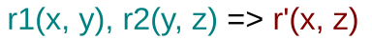
آزمایش‌ها
آزمایش‌ها
Multi-relational data
آزمایش‌ها
نتایج و جمع‌بندی
Link prediction
Experiments
Association Rules
نتایج و جمع‌بندی
روش‌های موجود
روش‌های موجود
مقدمه و ادبیات
مقدمه و ادبیات
اعمال قانون 2-Hops Translation
Notes:
بهبود خوب در میانگین – به اون پرت‌ها هم رسیدگی شده

Slide 35
آزمایش‌ها
آزمایش‌ها
Multi-relational data
آزمایش‌ها
نتایج و جمع‌بندی
Link prediction
Experiments
Association Rules
نتایج و جمع‌بندی
روش‌های موجود
روش‌های موجود
مقدمه و ادبیات
مقدمه و ادبیات
اعمال همه‌ی قانون‌ها

Slide 36
Hit@10
آزمایش‌ها
Multi-relational data
آزمایش‌ها
نتایج و جمع‌بندی
Link prediction
Experiments
Association Rules
نتایج و جمع‌بندی
روش‌های موجود
روش‌های موجود
مقدمه و ادبیات
مقدمه و ادبیات
Hit@10 on Freebase 15K (%)
Method | orginal | R-Subsumption | R-Equivalence | 2-hope | Triangle alignment | SR-Subsumption | all rules (~improve)
RESCAL | 42.1 | 41.9 | 42.3 | 43.5 | 42.9 | 42.0 | 43.9 (1.8%)
NTN | 27 | - | - | - | - | - | -
SE | 39.8 | 40.7 | 41.6 | 41.8 | 41.5 | 40.5 | 43.1 (3.3%)
TransE | 45.1 | 46.2 | 47.3 | 47.9 | 46.9 | 46.1 | 50.8 (5.7%)
TransH | 64.4 | 64.8 | 65.6 | 65.9 | 65.2 | 64.9 | 67.3 (2.9%)
Notes:
RESCAL: بهبود چندانی نداشته، چون ضرب خارجی بین بردار‌ها همه‌ی خصوصیت ها را بررسی می‌کنه و بهم نزدیکشون می‌کنه
TransE بهبود خوبی داشته چون دقیقا داره از ترکیب بردار روابط و موجودیت‌ها استفاده می‌کنه و این باعث شده که…
به طور کلی روابط پیچیده تر باعث بهبود بیشتری شدن چون...

Slide 37
Mean rank
آزمایش‌ها
Multi-relational data
آزمایش‌ها
نتایج و جمع‌بندی
Link prediction
Experiments
Association Rules
نتایج و جمع‌بندی
روش‌های موجود
روش‌های موجود
مقدمه و ادبیات
مقدمه و ادبیات
Mean rank on Freebase 15K
Method | orginal | R-Subsumption | R-Equivalence | 2-hope | Triangle alignment | SR-Subsumption | all rules (~improve)
RESCAL | 683 | 660 | 649 | 517 | 572 | 644 | 484 (30%)
NTN | 164 | - | - | - | - | - | -
SE | 162 | 153 | 141 | 138 | 144 | 156 | 135 (17%)
TransE | 125 | 121 | 116 | 114 | 116 | 122 | 109 (13%)
TransH | 87 | 87 | 82 | 81 | 83 | 87 | 79 (10%)

Slide 38
نوآوری
آزمایش‌ها
Multi-relational data
آزمایش‌ها
نتایج و جمع‌بندی
Link prediction
Experiments
Association Rules
نتایج و جمع‌بندی
روش‌های موجود
روش‌های موجود
مقدمه و ادبیات
مقدمه و ادبیات
بهبود مدل‌های پیش‌بینی لینک مبتنی بر ویژگی‌های پنهان با استفاده از قوانین انجمنی
ارائه‌ی چارچوبی برای سنجش نقاط قوت و ضعف روش‌های موجود مبتنی بر ویژگی‌های پنهان

Slide 39
کار‌های آینده
آزمایش‌ها
Multi-relational data
آزمایش‌ها
نتایج و جمع‌بندی
Link prediction
Experiments
Association Rules
نتایج و جمع‌بندی
روش‌های موجود
روش‌های موجود
مقدمه و ادبیات
مقدمه و ادبیات
استفاده از کشف جامعه (community detection) برای فیلتر کردن نتایج و حذف جواب‌های نامربوط به سوال در روش‌های مبتنی بر ویژگی‌های پنهان
کشف و استفاده‌ی قوانین با پیچیدگی بیشتر از ۲ مرحله
Notes:
ایجاد سوپر نود‌ها

Slide 40
مقالات
آزمایش‌ها
Multi-relational data
آزمایش‌ها
نتایج و جمع‌بندی
Link prediction
Experiments
Association Rules
نتایج و جمع‌بندی
روش‌های موجود
روش‌های موجود
مقدمه و ادبیات
مقدمه و ادبیات
A framework for evaluation and enhancement of relational learning heuristics for link prediction in knowledge graphs (to be submitted)
Notes:
Nips: Neural information processing system
Precceding of the IEEE
ACM Transaction on knowledge Discovery

Slide 41
سوال؟
سپاس.

Slide 42
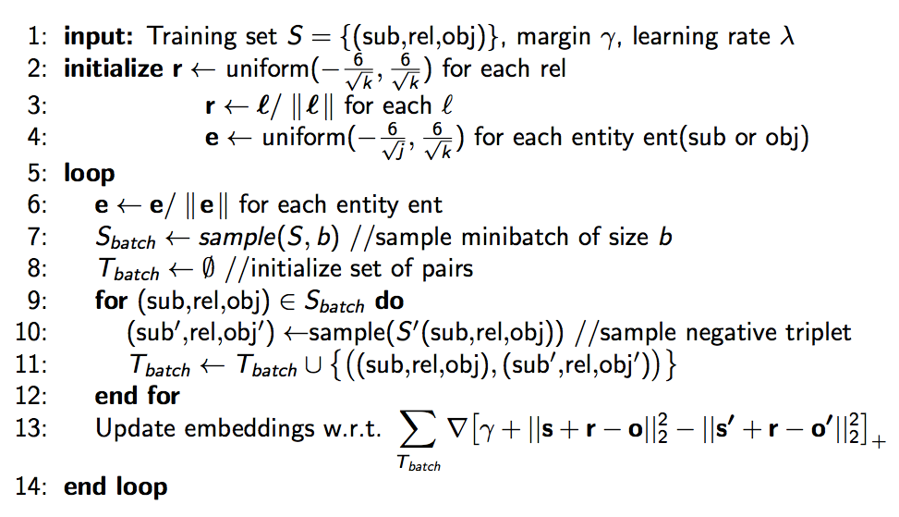
الگوریتم یادگیری TransE
Multi-relational data
Link prediction
Experiments
Association Rules

Slide 43

پایگاه‌ دانش
نتایج و جمع‌بندی
آزمایش‌ها
روش‌های موجود
مقدمه و ادبیات
استفاده‌های پایگاه‌دانش:
سیستم‌های توصیه‌گر
سیستم‌های تشخیص پزشکی
پاسخ به سوالات
…
WALL-E has the genre?!
(WALL-E, has_genre, ?)
Notes:
توصیه‌گر: فروشگاه‌های اینترنتی -> حتی غیر اینترنتی
تشخصی پزشکی: بررسی روابط بین بیماران، بیماری‌ها، دارو‌ها و …

Slide 44
تعاریف
Multi-relational data
آزمایش‌ها
نتایج و جمع‌بندی
Link prediction
Experiments
Association Rules
روش‌های موجود
مقدمه و ادبیات
پیش‌بینی لینک:
تایید یا رد کردن یک حقیقت از روی اطلاعات موجود در گراف داده
پیش‌بینی وجود (یا احتمال صحیح بودن) یک لینک در گراف داده
Notes:
مساله‌ای که می‌خوایم حل کنیم پیشبینی لینک روی چنین داده‌ای
برای مثال تو این گراف یه سری روابط رو داریم و می‌خوایم بررسی کنیم این لینک وجود داره یا نه

Slide 45
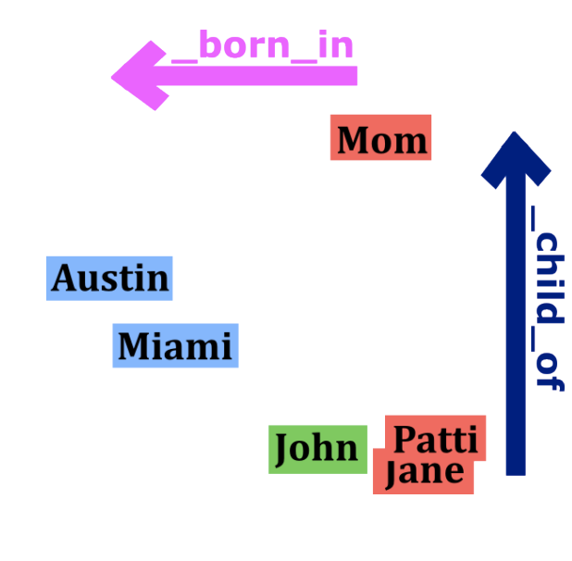
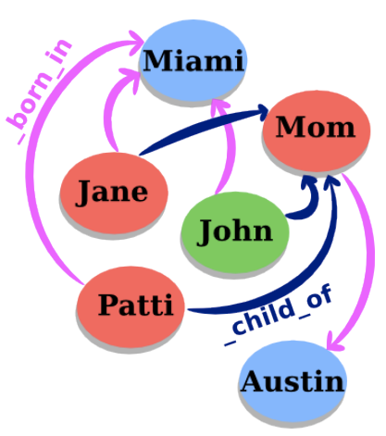
مدل ویژگی‌های پنهان
Multi-relational data
Link prediction
Experiments
Association Rules
مساله پیش‌بینی وجود یا عدم وجود یک حقیقت (s, r, o) بر اساس یک تابع امتیاز (score function) است.
P[relk (subi, objj) = 1]

Slide 46
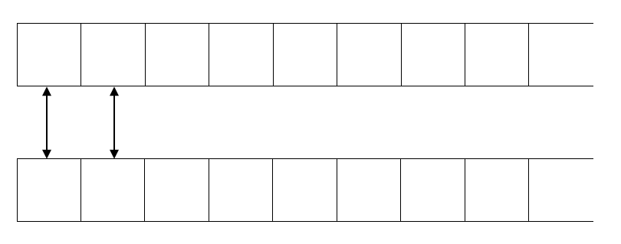
روش‌های خطی
Multi-relational data
آزمایش‌ها
نتایج و جمع‌بندی
Link prediction
Experiments
Association Rules
روش‌های موجود
مقدمه و ادبیات
هر ویژگی فقط با ویژگی نظیر خود مقایسه می‌شود
Notes:
توضیح بردارها
روش‌های لینیر = یک به یک
ماتریس وزن: همکار=> رشته‌ی تحصیلی، شهر زندگی و …

Slide 47
رسکال
Multi-relational data
Link prediction
Experiments
Association Rules
پارامتر‌های درگیر:
d پارامتر برای هر موجودیت
dxd پارامتر برای هر رابطه
برای مجموعه داده‌های بزرگ به مشکل مقیاس‌پذیری می‌خورد
Method | #Params | On FB15K
RESCAL | O(ned + nrd²) | 88M (d=250)
Freebase15k: ne=15k, nr=1.3k

Slide 48
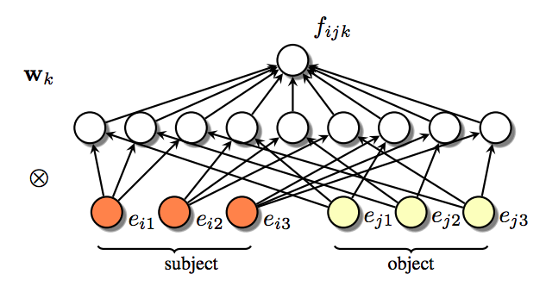
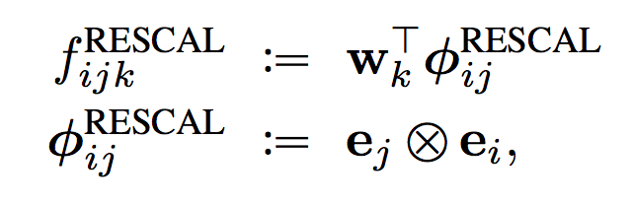
رسکال
Multi-relational data
آزمایش‌ها
نتایج و جمع‌بندی
Link prediction
Experiments
Association Rules
روش‌های موجود
مقدمه و ادبیات
محاسبه‌ی چند لایه‌ای
Notes:
ضرب جفت ویژگی‌های بردار ها را به صورت ضرب خارجی دو بردار در نظر بگیرم

Slide 49
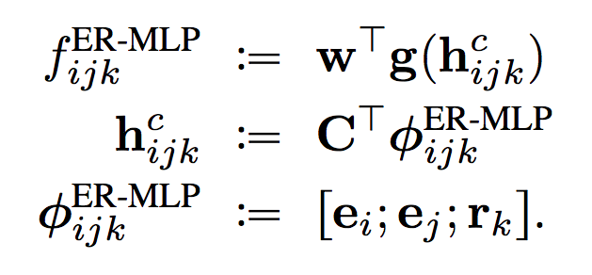
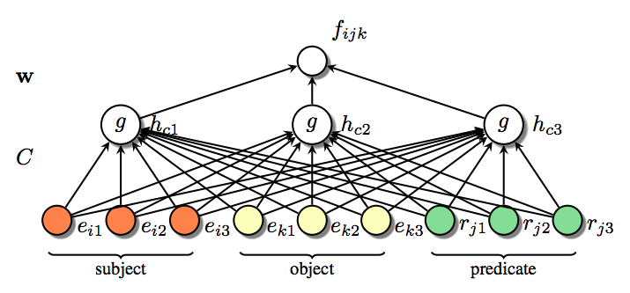
Multi-layer Perceptions
Multi-relational data
آزمایش‌ها
نتایج و جمع‌بندی
Link prediction
Experiments
Association Rules
روش‌های موجود
مقدمه و ادبیات
ادراک چند لایه‌ای
Notes:
از این ایده استفاده می‌کنن برای مدل‌های چند لایه‌ای => شبکه‌های عصبی
که می‌تونن چندین hidden layer داشته باشن
لزوما خطی نیستن

Slide 50
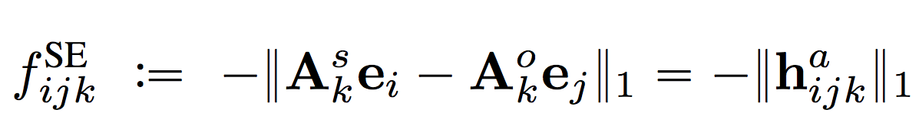
Structured Embedding
Multi-relational data
آزمایش‌ها
نتایج و جمع‌بندی
Link prediction
Experiments
Association Rules
روش‌های موجود
مقدمه و ادبیات
فاصله‌ی دو موجودیت را در فضای بردار رابطه‌ی مورد نظر بدست می‌آوریم
تابع امتیاز:
Ak’^{s}
Ak^{s}
Akº
Ak’º
Notes:
روش قبلی را روی دیتاست‌های چند رابطه‌ای اعمال می‌کنه
به این صورت که هر موجودیت رو ابتدا در ماتریس بردار رابطه‌ی مورد نظر ضرب می‌کنه بعد فاصله رو حساب می‌کنه

Slide 51

TransE
Multi-relational data
آزمایش‌ها
نتایج و جمع‌بندی
Link prediction
Experiments
Association Rules
روش‌های موجود
مقدمه و ادبیات
هدف: کاهش مجموع فاصله‌ی موجودیت‌های i منتقل شده توسط یک رابطه k با موجودیت j است.
rk
s
o

Slide 52

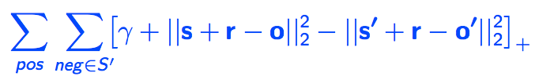
TransE
Multi-relational data
آزمایش‌ها
نتایج و جمع‌بندی
Link prediction
Experiments
Association Rules
روش‌های موجود
مقدمه و ادبیات
در رده‌بندی موجودیت‌ها، مطلوب است که فاصله‌ی نمونه‌های منفی از نمونه‌های مثبت بیشتر باشد:
وقتی:
Notes:
مطلوب است کاهش فاصله نمونه‌های مثبت
نمونه‌های منفی مطلوب نیست و باید یه پنالتی زده شود
نمونه‌های منفی ایجاد شده 10⁵ حالت دارن ولی چون OWA هست احتمال دارد نمونه‌ی درست هم وارد شود.
در آخر بررسی می‌کنیم که اگر نمونه‌ی منفی در جواب‌ها موجود هست آن را از جواب‌ها حذف می‌کنیم.

Slide 53
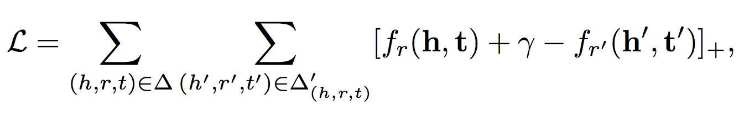
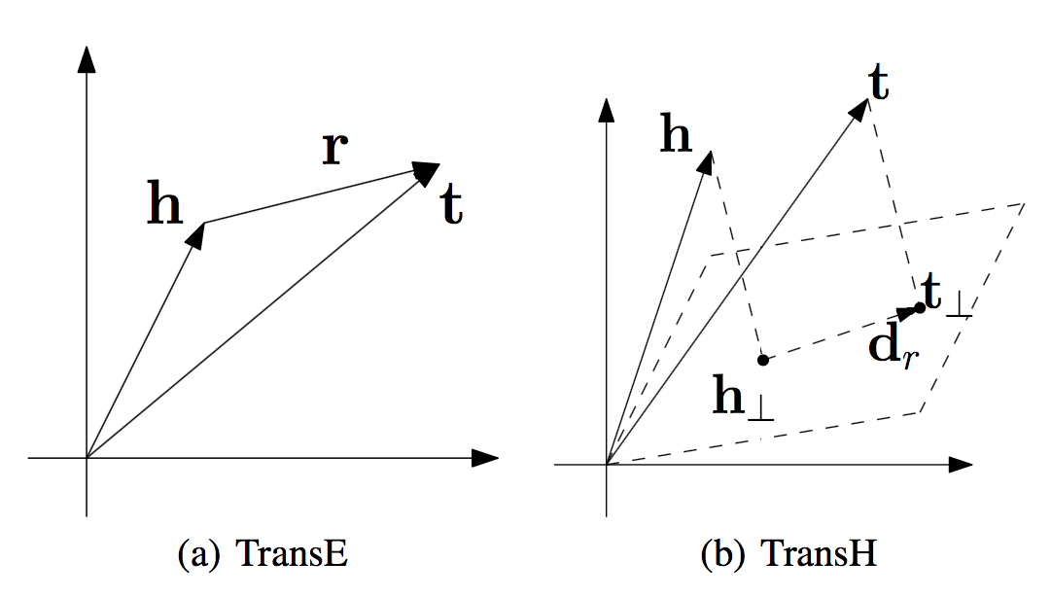
Translating on Hyperplanes (TransH)
Multi-relational data
آزمایش‌ها
نتایج و جمع‌بندی
Link prediction
Experiments
Association Rules
روش‌های موجود
مقدمه و ادبیات
درک روابط ۱-به-۱و ۱-به-چند و چند-به-1 و چند-به-چند
Notes:
هد و تیل رو بر اساس رابطه به یک ابرصفحه میبره و اونجا سعی می‌کنه فاصله رو کم کنه
تکراری‌ها روی هم نگاشت میشن و روابط چند به چندی پیدا میشه
برای False-Neg ها از نوع رابطه‌ی چند به چندی استفاده می‌کنه

Slide 54
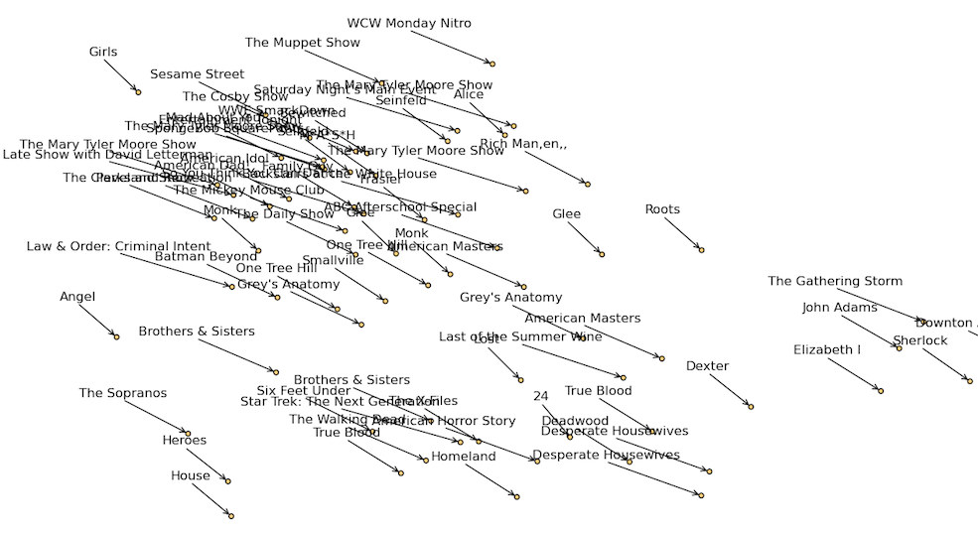
پراکندگی موجودیت‌ها
Multi-relational data
آزمایش‌ها
نتایج و جمع‌بندی
Link prediction
Experiments
Association Rules
روش‌های موجود
مقدمه و ادبیات
نام سریال‌های تلوزیونی

Slide 55
پرسیدن سوال از مدل
Multi-relational data
آزمایش‌ها
نتایج و جمع‌بندی
Link prediction
Experiments
Association Rules
روش‌های موجود
مقدمه و ادبیات
Lil Wayne born in?!
New Orleans
Atlanta
Austin
St. Louis
Toronto
New York City
Wellington
Dallas
Puerto Rico
(Lil_Wayne, born_in, ?)

Slide 56
پرسیدن سوال از مدل
Multi-relational data
آزمایش‌ها
نتایج و جمع‌بندی
Link prediction
Experiments
Association Rules
روش‌های موجود
مقدمه و ادبیات
WALL-E has the genre?!
Animations
Computer Animation
Comedy film
Adventure film
Science Fiction
Fantasy
Stop motion
Satire
Drama
(WALL-E, has_genre, ?)

Slide 57
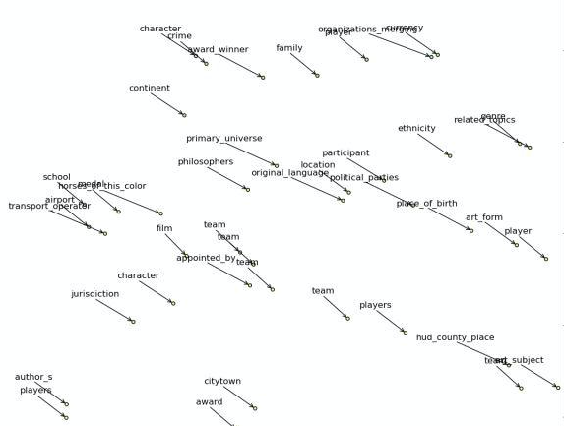
پراکندگی رابطه‌ها
Multi-relational data
آزمایش‌ها
نتایج و جمع‌بندی
Link prediction
Experiments
Association Rules
روش‌های موجود
مقدمه و ادبیات
بی‌ربط بودن رابطه‌های نزدیک به هم

Slide 58
پراکندگی رابطه‌ها
Multi-relational data
آزمایش‌ها
نتایج و جمع‌بندی
Link prediction
Experiments
Association Rules
روش‌های موجود
مقدمه و ادبیات
بی‌ربط بودن رابطه‌های نزدیک به هم

Slide 59
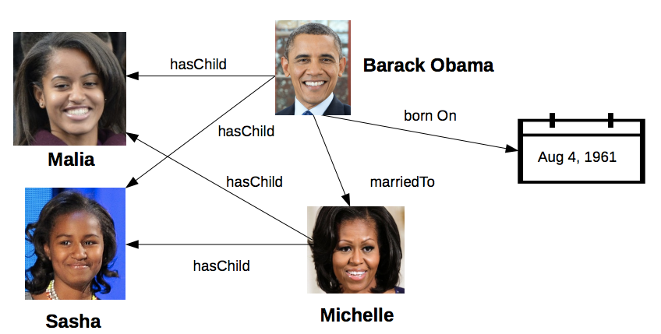
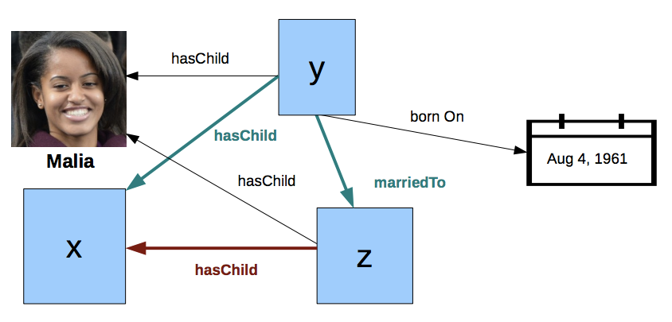
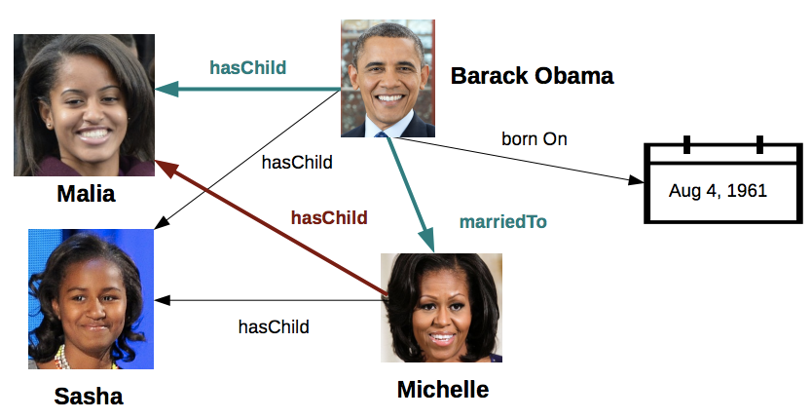
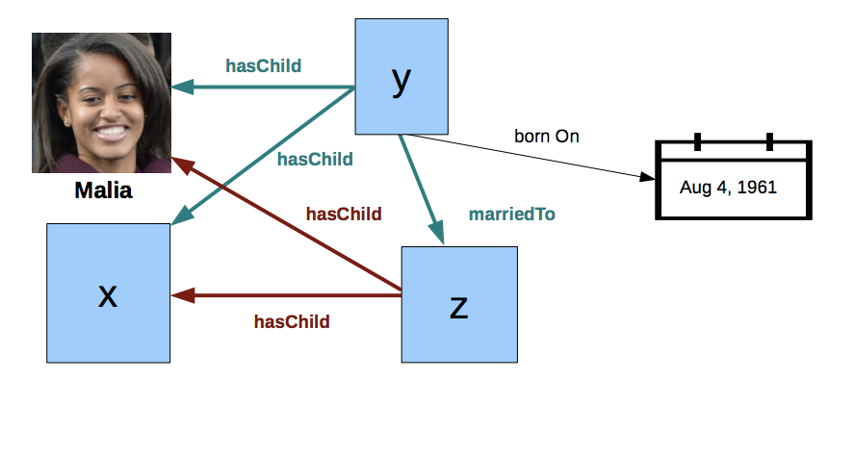
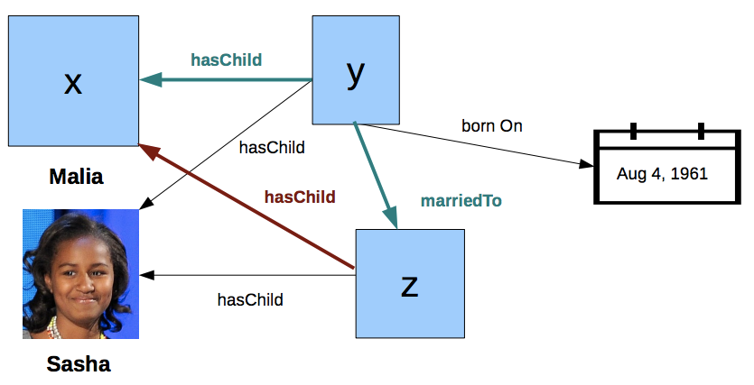
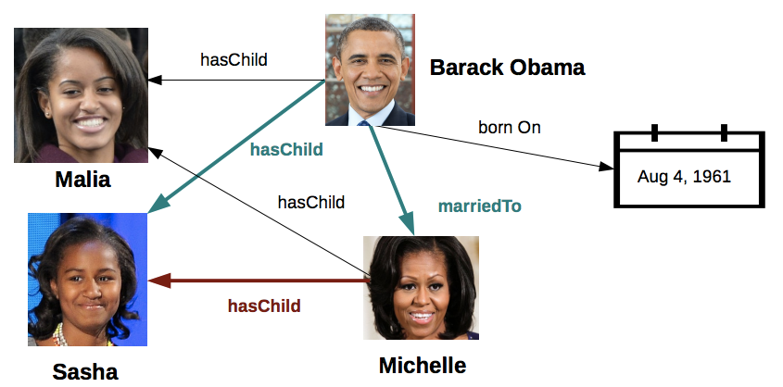
قوانین انجمنی
آزمایش‌ها
Multi-relational data
آزمایش‌ها
نتایج و جمع‌بندی
Link prediction
Experiments
Association Rules
نتایج و جمع‌بندی
روش‌های موجود
روش‌های موجود
مقدمه و ادبیات
مقدمه و ادبیات

Slide 60
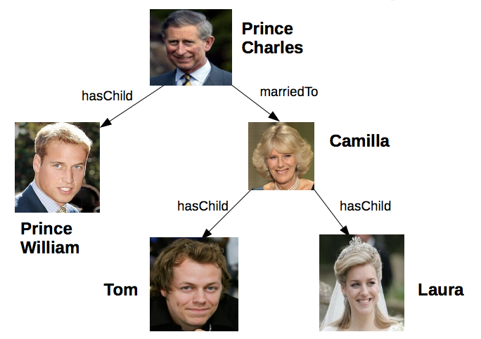
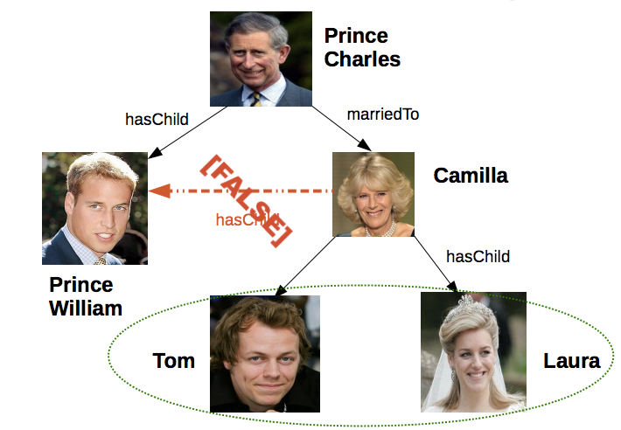

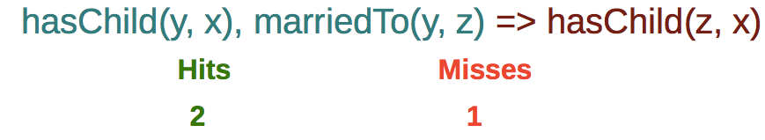
Using Association Rules
Multi-relational data
Link prediction
Experiments
Association Rules
Confidence:
2/3 = 66.7%

Slide 61



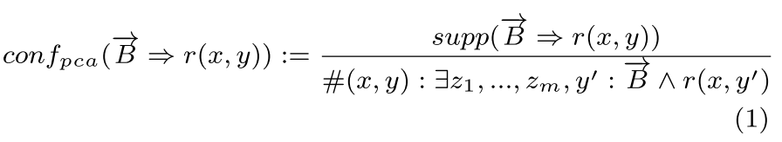
قوانین انجمنی
آزمایش‌ها
Multi-relational data
آزمایش‌ها
نتایج و جمع‌بندی
Link prediction
Experiments
Association Rules
نتایج و جمع‌بندی
روش‌های موجود
روش‌های موجود
مقدمه و ادبیات
مقدمه و ادبیات
B’
marriedTo
A
marriedTo
B
C
D
E
marriedTo
F
True
False
Unknown
2
2
G
1
1
Standard Confidence = 2 / 4 = 0.5
PCA Confidence = 2 / 3 = 0.67

Slide 62
استخراج قوانین انجمنی
آزمایش‌ها
Multi-relational data
آزمایش‌ها
نتایج و جمع‌بندی
Link prediction
Experiments
Association Rules
نتایج و جمع‌بندی
روش‌های موجود
روش‌های موجود
مقدمه و ادبیات
مقدمه و ادبیات
استخراج قوانین روی پایگاه‌دانش FB15K
تعداد حقیقت‌های ورودی: ۴۸۳,۱۴۲
تعداد قوانین استخراج شده: ۴۱,۱۹۶

Slide 63
نمونه قوانین انجمنی
آزمایش‌ها
Multi-relational data
آزمایش‌ها
نتایج و جمع‌بندی
Link prediction
Experiments
Association Rules
نتایج و جمع‌بندی
روش‌های موجود
روش‌های موجود
مقدمه و ادبیات
مقدمه و ادبیات
?b /sports/soccer/team/player ?a
?a /soccer/current_team/team ?b
PCA Confidence = 0.89
Notes:
a player of b

Slide 64
دسته‌بندی قوانین
آزمایش‌ها
Multi-relational data
آزمایش‌ها
نتایج و جمع‌بندی
Link prediction
Experiments
Association Rules
نتایج و جمع‌بندی
روش‌های موجود
روش‌های موجود
مقدمه و ادبیات
مقدمه و ادبیات
Rules
name | rule | #rule
R-Subsumption | r(x, y) => r’(x, y) | 1127
R-Equivalence | r(x, y) <=> r’(x, y) | 782
2-hope | r1(x, y), r2(y, z) => r’(x, z) | 810
Triangle alignment | r(x, z), r(y, z) => r’(x, y) | 695
SR-Subsumption | r1(x, y), r2(x, v) => r’(x, y) | 779
all rules |  | 4193
Notes:
RESCAL: بهبود چندانی نداشته، چون ضرب خارجی بین بردار‌ها همه‌ی خصوصیت ها را بررسی می‌کنه و بهم نزدیکشون می‌کنه
SE:
TransE بهبود خوبی داشته چون دقیقا داره از ترکیب بردار روابط و موجودیت‌ها استفاده می‌کنه و این باعث شده که…

Slide 65
آزمایش‌ها
آزمایش‌ها
Multi-relational data
آزمایش‌ها
نتایج و جمع‌بندی
Link prediction
Experiments
Association Rules
نتایج و جمع‌بندی
روش‌های موجود
روش‌های موجود
مقدمه و ادبیات
مقدمه و ادبیات
اعمال قانون SR-subsumption
r1(x, y), r2(x, v) => r’(x, y)
Notes:
باز هم

Slide 66
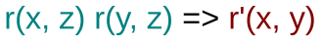
آزمایش‌ها
آزمایش‌ها
Multi-relational data
آزمایش‌ها
نتایج و جمع‌بندی
Link prediction
Experiments
Association Rules
نتایج و جمع‌بندی
روش‌های موجود
روش‌های موجود
مقدمه و ادبیات
مقدمه و ادبیات
اعمال قانون Triangle alignment

Slide 67
قوانین انجمنی
آزمایش‌ها
Multi-relational data
آزمایش‌ها
نتایج و جمع‌بندی
Link prediction
Experiments
Association Rules
نتایج و جمع‌بندی
روش‌های موجود
روش‌های موجود
مقدمه و ادبیات
مقدمه و ادبیات

Slide 68
Using Association Rules
Multi-relational data
Link prediction
Experiments
Association Rules
Confidence:
2/3 = 66.7%

Slide 69
قوانین انجمنی
آزمایش‌ها
Multi-relational data
آزمایش‌ها
نتایج و جمع‌بندی
Link prediction
Experiments
Association Rules
نتایج و جمع‌بندی
روش‌های موجود
روش‌های موجود
مقدمه و ادبیات
مقدمه و ادبیات
B’
marriedTo
A
marriedTo
B
C
D
E
marriedTo
F
True
False
Unknown
2
2
G
1
1
Standard Confidence = 2 / 4 = 0.5
PCA Confidence = 2 / 3 = 0.67

Slide 70
استخراج قوانین انجمنی
آزمایش‌ها
Multi-relational data
آزمایش‌ها
نتایج و جمع‌بندی
Link prediction
Experiments
Association Rules
نتایج و جمع‌بندی
روش‌های موجود
روش‌های موجود
مقدمه و ادبیات
مقدمه و ادبیات
استخراج قوانین روی پایگاه‌دانش FB15K
تعداد حقیقت‌های ورودی: ۴۸۳,۱۴۲
تعداد قوانین استخراج شده: ۴۱,۱۹۶

Slide 71
نمونه قوانین انجمنی
آزمایش‌ها
Multi-relational data
آزمایش‌ها
نتایج و جمع‌بندی
Link prediction
Experiments
Association Rules
نتایج و جمع‌بندی
روش‌های موجود
روش‌های موجود
مقدمه و ادبیات
مقدمه و ادبیات
?b /sports/soccer/team/player ?a
?a /soccer/current_team/team ?b
PCA Confidence = 0.89
Notes:
a player of b

Slide 72
دسته‌بندی قوانین
آزمایش‌ها
Multi-relational data
آزمایش‌ها
نتایج و جمع‌بندی
Link prediction
Experiments
Association Rules
نتایج و جمع‌بندی
روش‌های موجود
روش‌های موجود
مقدمه و ادبیات
مقدمه و ادبیات
Rules
name | rule | #rule
R-Subsumption | r(x, y) => r’(x, y) | 1127
R-Equivalence | r(x, y) <=> r’(x, y) | 782
2-hope | r1(x, y), r2(y, z) => r’(x, z) | 810
Triangle alignment | r(x, z), r(y, z) => r’(x, y) | 695
SR-Subsumption | r1(x, y), r2(x, v) => r’(x, y) | 779
all rules |  | 4193
Notes:
RESCAL: بهبود چندانی نداشته، چون ضرب خارجی بین بردار‌ها همه‌ی خصوصیت ها را بررسی می‌کنه و بهم نزدیکشون می‌کنه
SE:
TransE بهبود خوبی داشته چون دقیقا داره از ترکیب بردار روابط و موجودیت‌ها استفاده می‌کنه و این باعث شده که…

Slide 73
آزمایش‌ها
آزمایش‌ها
Multi-relational data
آزمایش‌ها
نتایج و جمع‌بندی
Link prediction
Experiments
Association Rules
نتایج و جمع‌بندی
روش‌های موجود
روش‌های موجود
مقدمه و ادبیات
مقدمه و ادبیات
اعمال قانون SR-subsumption
r1(x, y), r2(x, v) => r’(x, y)
Notes:
باز هم

Slide 74
آزمایش‌ها
آزمایش‌ها
Multi-relational data
آزمایش‌ها
نتایج و جمع‌بندی
Link prediction
Experiments
Association Rules
نتایج و جمع‌بندی
روش‌های موجود
روش‌های موجود
مقدمه و ادبیات
مقدمه و ادبیات
اعمال قانون Triangle alignment

Slide 75
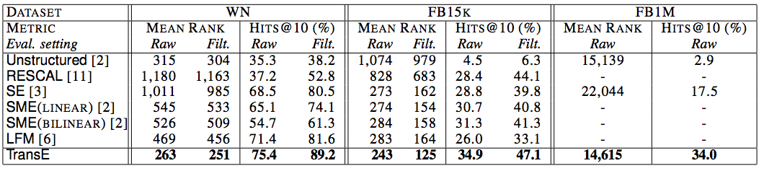
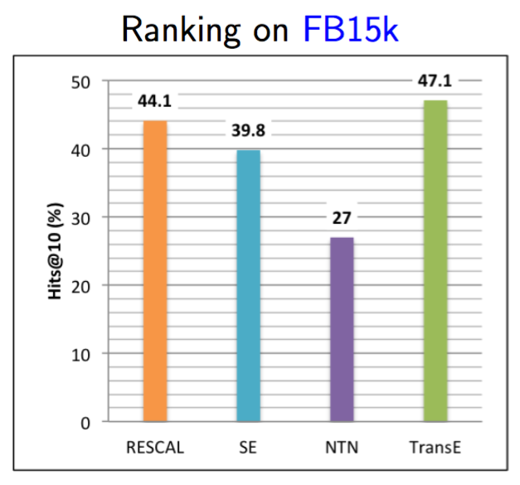
Link prediction results
نتایج و جمع‌بندی
نتایج و جمع‌بندی
روش‌های موجود
روش‌های موجود
مقدمه و ادبیات
آزمایش‌ها
مقدمه و ادبیات
Multi-relational data
آزمایش‌ها
Link prediction
Experiments
Association Rules

Slide 76
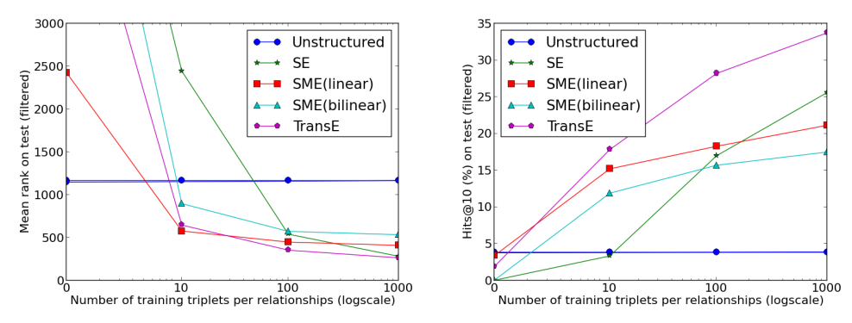
Link prediction results
Multi-relational data
Link prediction
Experiments
Association Rules

Slide 77
Embedding Models
Multi-relational data
Link prediction
Experiments
Association Rules
Main ideas:
Models based on low-dimensional continuous vector embeddings for entities and relation types, directly trained to define a similarity criterion.

Slide 78

Statistical Relational Learning
Multi-relational data
Link prediction
Experiments
Association Rules
Framework:
ns subjects {subi}i ∈ [1;ns ]
nr relation types {relk }k ∈ [1;nr ]
no objects {objj}j ∈ [1;no ]
A fact exists for (subi, relk, objj) if relk(subi, objj)=1
Goal: We want to model, from data:
P[relk (subi, objj) = 1]

Slide 79
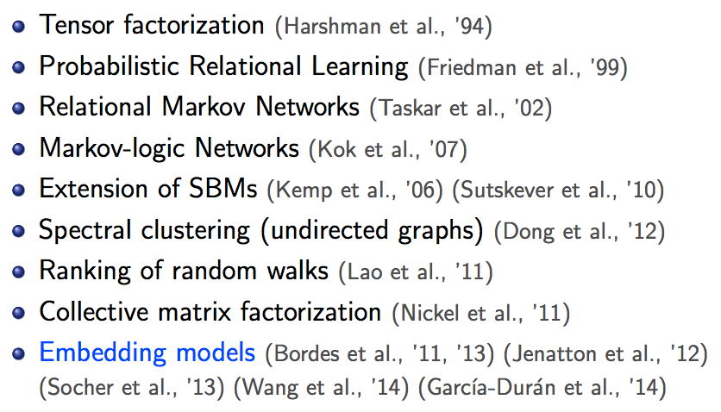
Prevues Work
Multi-relational data
Link prediction
Experiments
Association Rules

Slide 80


Modeling Relations as Translations (Bordes et al. ’13)
Multi-relational data
Link prediction
Experiments
Association Rules
r
S
O
Intuition: we want s + r ~ o.
Et
Dissimilarity measure is defined as:
Eh
R
s,r and o are learned to verify that.

Slide 81
Agenda
Multi-relational data
Link prediction
Experiments
Association Rules
Multi-relational data
Link Prediction in KBs
Experiments
Association Rules
References

Slide 82

Experiments
Multi-relational data
Link prediction
Experiments
Association Rules
Data statistics:
Training times for TransE:
Embedding dimension: 50
Training time:
on Freebase15k: ~1.2h (on 1 core),
on Freebase1M: ~1d (on 16 cores).

Slide 83

Using Association Rules
Multi-relational data
Link prediction
Experiments
Association Rules
قوانین استخراج شده:

Slide 84
Experiments
آزمایش‌ها
Multi-relational data
آزمایش‌ها
نتایج و جمع‌بندی
Link prediction
Experiments
Association Rules
نتایج و جمع‌بندی
روش‌های موجود
روش‌های موجود
مقدمه و ادبیات
مقدمه و ادبیات
اعمال قانون R-Equivalence

Slide 85
Experiments
آزمایش‌ها
Multi-relational data
آزمایش‌ها
نتایج و جمع‌بندی
Link prediction
Experiments
Association Rules
نتایج و جمع‌بندی
روش‌های موجود
روش‌های موجود
مقدمه و ادبیات
مقدمه و ادبیات
اعمال قانون 2-Hops Translation

Slide 86
Experiments
آزمایش‌ها
Multi-relational data
آزمایش‌ها
نتایج و جمع‌بندی
Link prediction
Experiments
Association Rules
نتایج و جمع‌بندی
روش‌های موجود
روش‌های موجود
مقدمه و ادبیات
مقدمه و ادبیات
اعمال قانون Triangle alignment

Slide 87
Experiments
آزمایش‌ها
Multi-relational data
آزمایش‌ها
نتایج و جمع‌بندی
Link prediction
Experiments
Association Rules
نتایج و جمع‌بندی
روش‌های موجود
روش‌های موجود
مقدمه و ادبیات
مقدمه و ادبیات
اعمال همه‌ی قانون‌ها

Slide 88
Experiments
آزمایش‌ها
Multi-relational data
آزمایش‌ها
نتایج و جمع‌بندی
Link prediction
Experiments
Association Rules
نتایج و جمع‌بندی
روش‌های موجود
روش‌های موجود
مقدمه و ادبیات
مقدمه و ادبیات
اعمال قانون R-subsumption
 | Hit@10 | Mean
TransE | 45.1% | 125
TransE-AR | 46.2% | 121

Slide 89
Experiments
آزمایش‌ها
Multi-relational data
آزمایش‌ها
نتایج و جمع‌بندی
Link prediction
Experiments
Association Rules
نتایج و جمع‌بندی
روش‌های موجود
روش‌های موجود
مقدمه و ادبیات
مقدمه و ادبیات
اعمال قانون R-Equivalence
 | Hit@10 | Mean
TransE | 45.1% | 125
TransE-AR | 47.3% | 116

Slide 90
Experiments
آزمایش‌ها
Multi-relational data
آزمایش‌ها
نتایج و جمع‌بندی
Link prediction
Experiments
Association Rules
نتایج و جمع‌بندی
روش‌های موجود
روش‌های موجود
مقدمه و ادبیات
مقدمه و ادبیات
اعمال قانون 2-Hops Translation
 | Hit@10 | Mean
TransE | 45.1% | 125
TransE-AR | 47.9% | 114

Slide 91
Experiments
آزمایش‌ها
Multi-relational data
آزمایش‌ها
نتایج و جمع‌بندی
Link prediction
Experiments
Association Rules
نتایج و جمع‌بندی
روش‌های موجود
روش‌های موجود
مقدمه و ادبیات
مقدمه و ادبیات
اعمال قانون Triangle alignment
 | Hit@10 | Mean
TransE | 45.1% | 125
TransE-AR | 46.9% | 116

Slide 92
Experiments
آزمایش‌ها
Multi-relational data
آزمایش‌ها
نتایج و جمع‌بندی
Link prediction
Experiments
Association Rules
نتایج و جمع‌بندی
روش‌های موجود
روش‌های موجود
مقدمه و ادبیات
مقدمه و ادبیات
اعمال همه‌ی قانون‌ها
 | Hit@10 | Mean
TransE | 45.1% | 125
TransE-AR | 50.8% | 109

Slide 93
مقیاس‌پذیری
Multi-relational data
آزمایش‌ها
نتایج و جمع‌بندی
Link prediction
Experiments
Association Rules
روش‌های موجود
مقدمه و ادبیات
Method | #Params | On FB15K
RESCAL | O(ned + nrd²) | 88M (d=250)
MLP (NTN) | O(ned + nrd³) | 165M (d=50)
SE | O(ned + 2nrd²) | 8M (d=50)
TransE | O(ned + nrd) | 0.8M (d=50)
Freebase15k: ne=15k, nr=1.3k
Notes:
همشون برای موجودیت یه بردار d بعدی نیاز دارن اما…

